Slide 1
HỆ THỐNG THÔNG TIN QUẢN LÝ
Chương 9
Quản lý các HTTT

Slide 2
Giới thiệu
Một ngày nào đó bạn là chủ doanh nghiệp và doanh nghiệp này quá nhỏ để thuê một người quản lý full-time.
Để tránh vấn đề mà Jeff gặp phải được mô tả ở chương này.
Bạn cần phải hiểu trách nhiệm và nhiệm vụ của bộ phận IS, khi đó bạn sẽ có thể là một người tiêu dùng hiệu quả các nguồn tài nguyên của bộ phận IS.
Trở thành người sáng chế và lập kế hoạch kinh doanh có hiệu quả
IS là một yếu tố quan trọng của hầu hết các tổ chức. Sự hiểu biết về các trách nhiệm IS và tổ chức bộ phận IS là chìa khóa cho tất cả các doanh nghiệp chuyên nghiệp.
Khoa Hệ Thống Thông Tin Quản Lý – Học Viện Ngân Hàng
9-2

Slide 3

The “Fox” running the “Hen House”
9-3

Slide 4
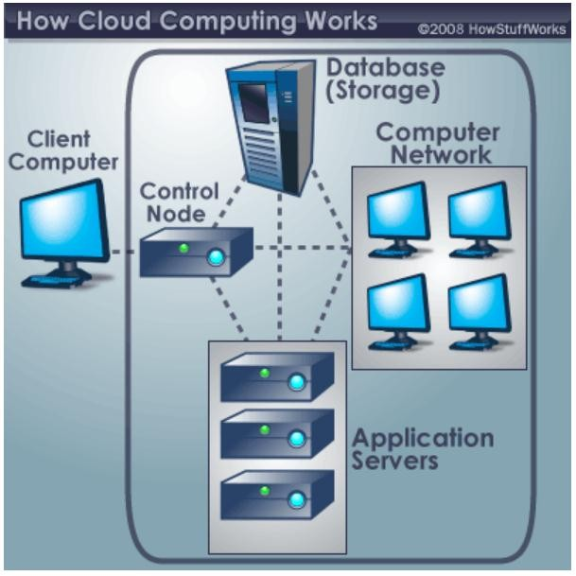
Cloud Computing – Điện toán đám mây
9-4

Slide 5

Tóm tắt
Hệ thống thông tin rất quan trọng cho sự thành công của tổ chức và cũng giống như tất cả các tài sản quan trọng khác, cần phải được quản lý hợp lý trong các tổ chức lớn hay nhỏ. Trong chương này, chúng ta sẽ khảo sát việc quản lý IS và nguồn lực IT. Chúng ta bắt đầu bằng việc thảo luận chức năng chính và tổ chức của bộ phận IS. Sau đó chúng ta sẽ xem xét mỗi chức năng chính chi tiết hơn: lập kế hoạch sử dụng IT/IS, tạo và quản lý cơ sở hạ tầng máy tính, tạo và quản lý HTTT doanh nghiệp, bảo vệ tài sản thông tin của tổ chức.
Dịch vụ gia công hay hợp đồng thuê ngoài là quá trình thuê các nhà cung cấp bên ngoài để cung cấp dịch vụ kinh doanh và các sản phẩm liên quan. Đối với các hệ thống thông tin, vấn đề thuê ngoài ám chỉ đến việc thuê các nhà cung cấp bên ngoài để cung cấp hệ thống thông tin, sản phẩm và các ứng dụng. Chúng ta sẽ tìm hiểu thêm ưu và nhược điểm của thuê ngoài và mô tả một số rủi ro liên quan. Cuối cùng sẽ thảo luận các mối quan hệ của người sử dụng đến bộ phận IS. Hơn nữa trong phần cuối này, chúng ta sẽ nghiên cứu quyền và trách nhiệm chúng ta với IS .
9-5

Slide 6
Tóm tắt (tt)
Mục đích của chương này không phải là hướng dẫn phương pháp để bạn có thể quản lý được hệ thống thông tin. Công tác quản lý trên thực tế đòi hỏi phải có nhiều năm kinh nghiệm. Thay vào đó, mục tiêu của chương này là cung cấp cho bạn đánh giá quy mô và độ phức tạp của công việc quản lý IS và để giúp bạn trở thành một người tiêu dùng có hiệu quả các dịch vụ IS.
Và giả sử nếu bạn làm việc cho một công ty nhỏ như Fox Lake, ít nhất bạn cũng sẽ biết các yếu tố của quản lý IS và có thể giúp đỡ những người như Jeff hiểu những gì cần phải được thực hiện. Bằng cách này, FlexTime không có vấn đề như Fox Lake gặp phải, chủ yếu là do kiến thức và kinh nghiệm của Neil. Anh không phải là một chuyên gia IT nhưng anh ấy là một người tiêu dùng thông minh và hiệu quả của dịch vụ IS chuyên nghiệp.
9-6

Slide 7
Nội dung
Q1 Các chức năng và tổ chức của phòng IS ?
Q2 Các tổ chức lên kế hoạch sử dụng IS như thế nào?
Q3 Các nhiệm vụ cần thiết để quản lý cơ sở hạ tầng máy tính ?
Q4 Các nhiệm vụ cần thiết để quản lý các ứng dụng trong doanh nghiệp ?
Q5 Ưu điểm và nhược điểm của việc thuê ngoài ?
Q6 Nhiệm vụ và quyền của bạn với phòng IS? Q7 2025 ?
9-7

Slide 8
Q1: Các chức năng và tổ chức của phòng IS?
Lên kế hoạch sử dụng IS để thực hiện các mục tiêu và chiến lược tổ chức.
Phát triển, vận hành và duy trì cơ sở hạ tầng máy tính của tổ chức.
Phát triển, vận hành và duy trì các ứng dụng doanh nghiệp.
Bảo vệ các tài sản thông tin
Quản lý các mối quan hệ “thuê ngoài”.
9-8

Slide 9
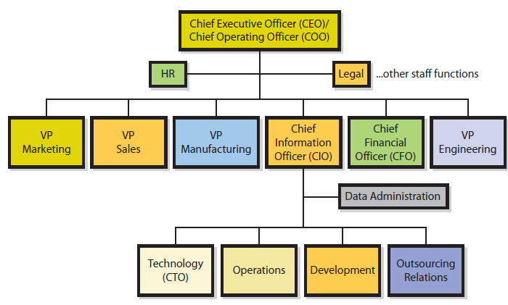
Phòng ban IS được tổ chức như thế nào?
Typical Senior-Level Reporting Relationships
9-9

Slide 10
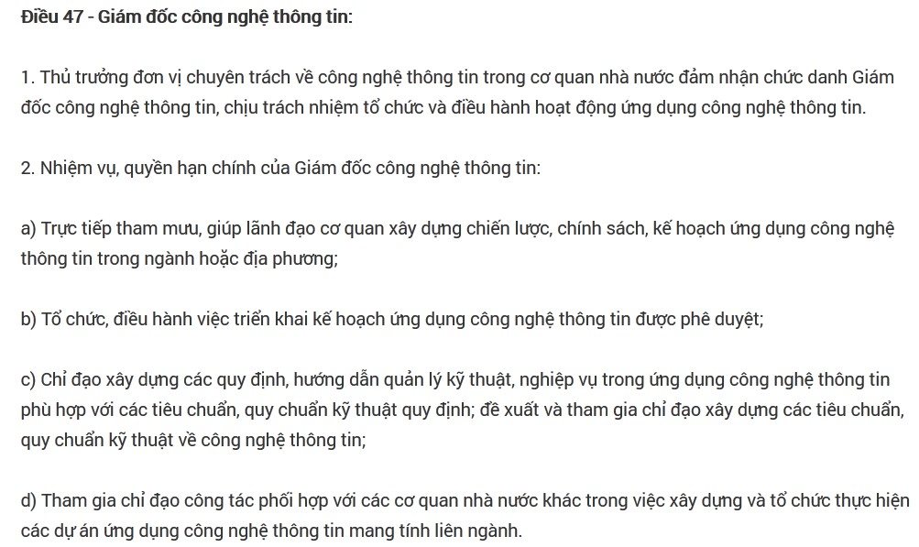
Nghị định 64/2007/NĐ-CP về ứng dụng công nghệ
thông tin trong hoạt động của cơ quan nhà nước
9-10

Slide 11
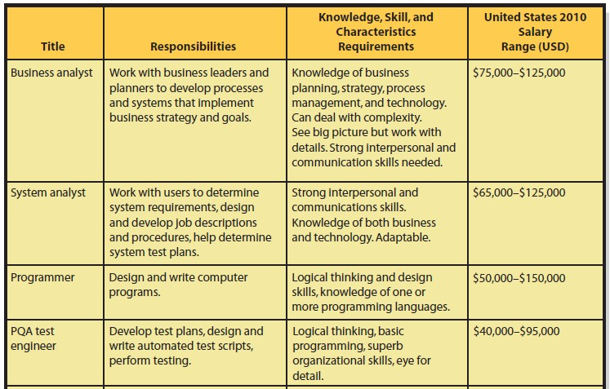
Nghề nghiệp liên quan tới IS ?

Slide 12
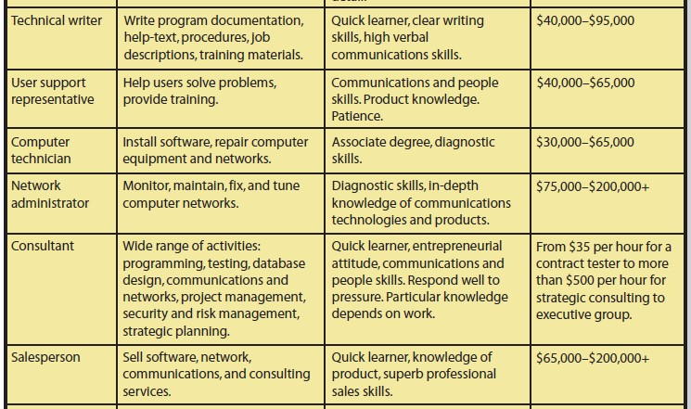
Nghề nghiệp liên quan tới IS ? (tt)

Slide 13
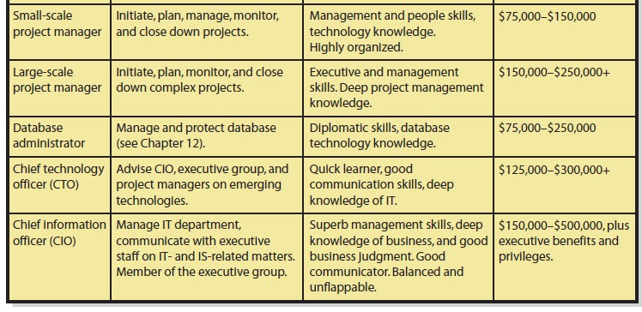
Nghề nghiệp liên quan tới IS ? (tt)

Slide 14




Q2: Các tổ chức lên kế hoạch sử dụng IS như thế nào?
Điều chỉnh hệ thống thông tin với các thay đổi của tổ chức
Thông báo các vấn đề liên quan tới IS/IT đến nhóm điều hành
Phát triển/thực thi các ưu tiên về IS trong phòng IS
Ban chỉ đạo ra quyết định chọn dự án IS

Slide 15
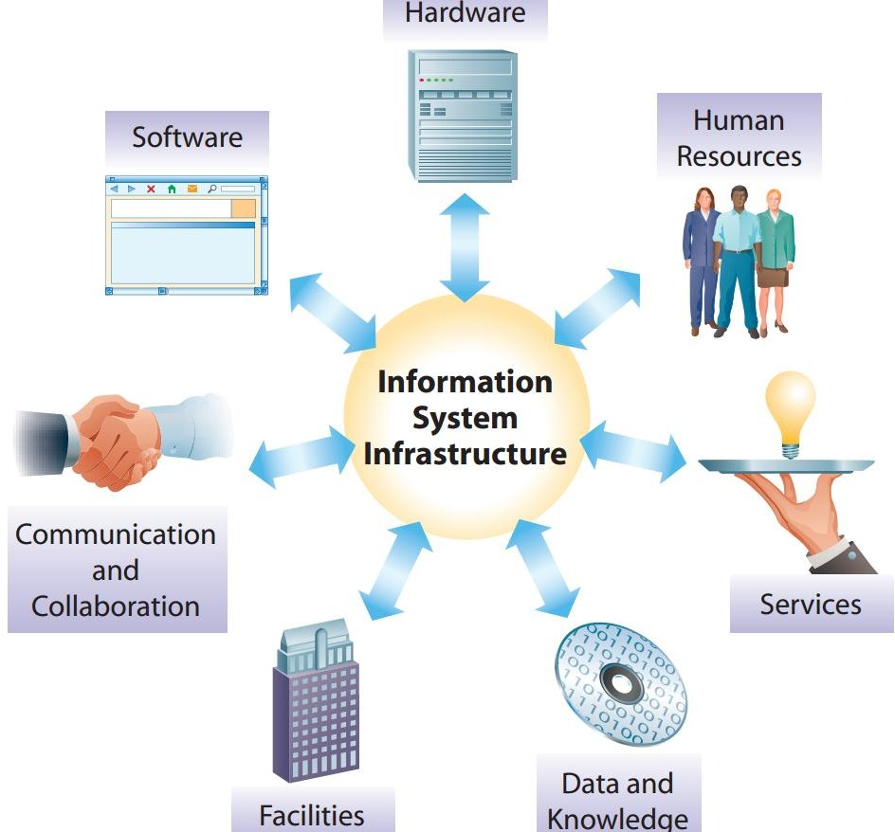
The Information Systems Infrastructure
11-15

Slide 16
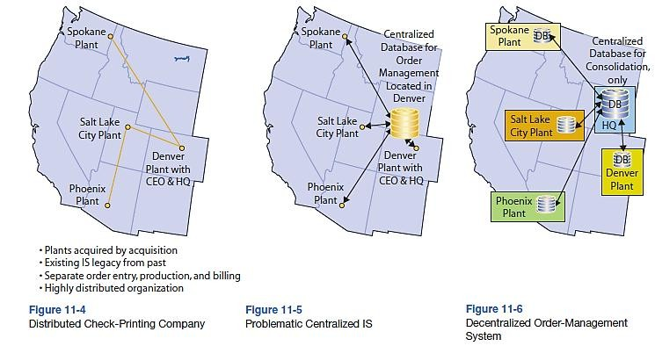
Q3: Nhiệm vụ cần thiết để quản lý cơ sở hạ tầng máy tính?
Gắn kết việc thiết kế cơ sở hạ tầng với cơ cấu của tổ chức

Slide 17

Gắn kết việc thiết kế cơ sở hạ tầng với cơ cấu của tổ chức
Tạo và duy trì cơ sở hạ tầng cho người dùng cuối
Thiết lập, vận hành và duy trì mạng truyền thông
Xây dựng, vận hành và duy trì data centers, data warehouses, data marts

Slide 18


Một số nhiệm vụ quản lý khác
Tạo, vận hành và duy trì cơ sở hạ tầng máy tính
Thiết lập các tiêu chuẩn công nghệ và sản phẩm
Theo dõi các vấn đề và giám sát các giải pháp
(Quản lý nhân viên trong các nhóm của cơ sở hạ tầng)

Slide 19

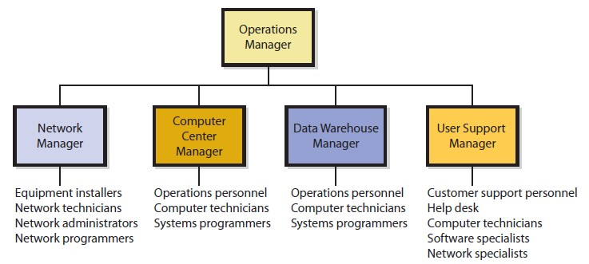
Nhóm điều hành IS
Organization of a Typical
IS Operations Group

Slide 20

Lên kế hoạch cho HTTT và cơ sở hạ tầng CNTT
Phát triển và thích ứng với hệ thống thông tin và cơ sở hạ tầng CNTT
Phòng IS chịu trách nhiệm trong việc thiết lập mạng, servers, data centers, data warehouses, data marts, email systems, VPNs, company blogs, SharePoint sites và cơ sở hạ tầng dựa trên IS
Duy trì HTTT, vận hành và quản lý cơ sở hạ tầng
Quản lý vận hành IT
Quản lý sự phát triển các quy trình nghiệp vụ Quản lý các mối quan hệ thuê ngoài
Bảo vệ cơ sở hạ tầng và dữ liệu

Slide 21
Q4 Các nhiệm vụ cần thiết để quản lý các ứng dụng trong doanh nghiệp ?
• Quản lý sự phát triển của ứng dụng mới
• Quản lý các hệ thống được kế thừa từ trước
• Điều chỉnh hệ thống để phù hợp với các yêu cầu mới
• Theo dõi các vấn đề liên quan tới người dùng và giám
sát các sự cố xảy ra
• Tích hợp các chương trình ứng dụng với nhau
• Quản lý sự phát triển của nhân viên

Slide 22
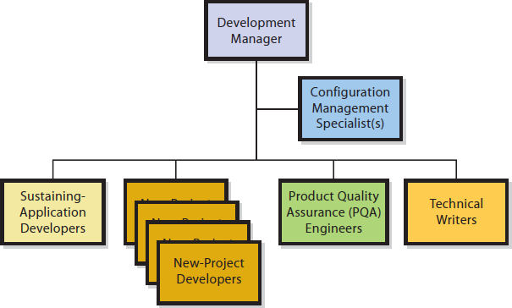
Nhóm phát triển IS

Slide 23
Trách nhiệm của người quản trị dữ liệu
•Định nghĩa các chuẩn dữ liệu
•Duy trì từ điển dữ liệu
•Xác định các chính sách dữ liệu
•Lập kế hoạch phục hồi dữ liệu

Slide 24

Định nghĩa các chuẩn dữ liệu
Tên, định nghĩa chính thức, cách sử dụng, mối quan hệ với các mục dữ liệu khác, xử lý các hạn chế, phiên bản, giới hạn bảo mật, định dạng, tính năng khác của các dữ liệu chia sẻ trong tổ chức và tài khoản
Thiếu các chuẩn dữ liệu gây ra sự trùng lặp dữ liệu, dữ liệu không nhất quán, lãng phí nhân công, các lỗi xử lý
Nếu không có một định nghĩa chuẩn, hai ứng dụng khác nhau có thể tham chiếu đến cùng một đối tượng với tên gọi khác nhau
Ví dụ: cụm từ “sku_description” có giống với “sku_item_desc” ?

Slide 25

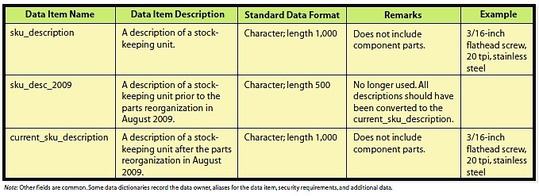
Duy trì từ điển dữ liệu
Từ điển dữ liệu
• Một file hoặc cơ sở dữ liệu có
chứa các định nghĩa về dữ liệu

Slide 26


Xác định các chính sách dữ liệu
“Chúng tôi sẽ không chia sẻ dữ liệu của khách hàng với các tổ chức khác.”
“Chúng tôi sẽ không chia sẻ dữ liệu chưa xác định về khách hàng với các tổ chức khác mà chưa có sự chấp thuận của bộ phận pháp lý”
Dữ liệu về một nhân viên không bao giờ được cung cấp cho bất cứ ai khác ngoài nhân viên đó mà chưa có sự chấp thuận của bộ phận quản lý nhân sự.”
“Chúng tôi sẽ không chia sẻ dữ liệu của khách hàng với các tổ chức khác.”
Người quản trị dữ liệu làm việc với giám đốc điều hành cấp cao, bộ phận
pháp lý, quản lý bộ phận chức năng và một số bộ phận khác để đưa ra các
chính sách

Slide 27

Lên kế hoạch phục hồi dữ liệu
Lập kế hoạch phục hồi dữ liệu và các hệ thống trong trường hợp xảy ra thảm họa như động đất, lũ lụt, sự kiện khủng bố hoặc gián đoạn trong việc xử lý các việc quan trọng khác..
Quản lý hệ thống thông tin là một nhiệm vụ lớn và phức tạp. Một số tổ chức chọn giải pháp thuê ngoài một hoặc nhiều chức năng của HTTT.

Slide 28



Q5: Ưu điểm và nhược điểm của việc thuê ngoài ?
Quá trình thuê tổ chức khác để thực hiện các
dịch vụ
• Bất kỳ hoạt động nào trong chuỗi giá trị
cũng có thể được thuê ngoài
• Nhà cung cấp trong nước và quốc tế
•Lý do để thuê ở nước ngoài:
➢ Giá nhân công rẻ
➢ Tận dụng sự khác biệt về thời gian
“Your back room is someone else’s front room.” (Peter Drucker)
Employee cafeteria is a back room operation
•Outsource it to a food services company. It’s their front room operation.

Slide 29
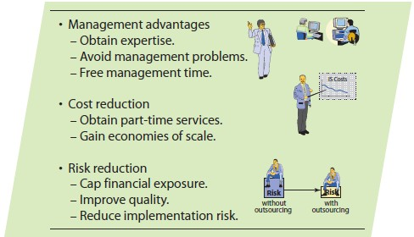

Thuê ngoài HTTT
Ưu điểm và nhược điểm của thuê ngoài

Slide 30


Giảm rủi ro
Giảm rủi ro tài chính
Giảm thiểu rủi ro bằng cách đảm bảo một mức độ nhất định về chất lượng hoặc tránh nguy cơ có chất lượng không đạt tiêu chuẩn
Giảm thiểu rủi ro chọn phần cứng hoặc phần mềm sai, sử dụng giao thức mạng chưa chuẩn hoặc thực hiện pháp luật thuế thay đổi không chính xác
Khi một công ty đã lựa chọn nhà cung cấp để thuê ngoài thì một rủi ro nữa là nhà cung cấp

Slide 31

Thuê ngoài với đối tác ở các nước khác
Nhân lực ở Ấn Độ là một nguồn phổ biến, ở đó người dân được
giáo dục tốt, nói được tiếng Anh sẽ làm cho chi phí lao động ít hơn 70-80% so với ở Hoa Kỳ. Ngoài ra nhân lực ở Trung Quốc và các
nước khác cũng được chú ý.
Công nghệ điện thoại hiện đại và cơ sở dữ liệu dịch vụ Internet được kích hoạt, một cuộc gọi dịch vụ duy nhất có thể được bắt đầu tại Hoa Kỳ, một phần được xử lý ở Ấn Độ, sau đó đến Singapore và được kết thúc bởi một nhân viên ở Anh..
Được sử dụng để hỗ trợ khách hàng và các chức năng khác phải được hoạt
động 24/7.

Slide 32
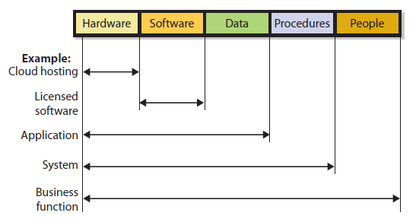

Các phương án lựa chọn với việc thuê ngoài ?
Web storefront or Web Hosting

Slide 33
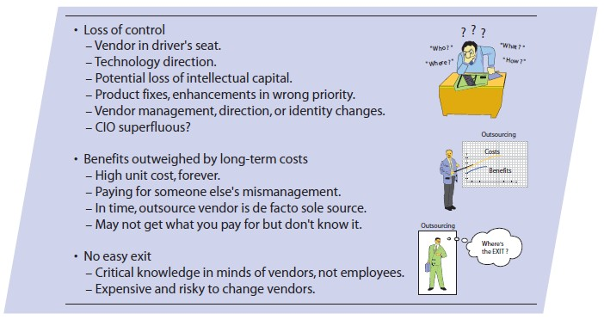
Rủi ro của việc thuê ngoài

Slide 34
Lợi ích bị ảnh hưởng bởi chi phí dài hạn
Loại bỏ lợi ích của các nền kinh tế quy mô
Nhà cung cấp có thể thay đổi chiến lược giá cả sau khi nó trở thành
nguồn duy nhất
Tổ chức có thể trả tiền cho quản lý yếu kém của nhà cung cấp
Không có lối ra dễ dàng
Nhà cung cấp có thể không mang lại hiệu quả và bạn có thể không biết điều đó

Slide 35
Q6: Quyền và trách nhiệm của bạn với IS?
• Quyền của bạn:
― Phần cứng và chương trình máy tính cho phép bạn thực hiện
công việc của bạn thành thạo
― Các kết nối mạng và Internet đáng tin cậy
― Một môi trường máy tính an toàn
― Bảo vệ khỏi virus, sâu và các mối đe dọa khác
― Đóng góp các yêu cầu cho các tính năng và chức năng hệ thống mới
― Phát triển và bảo trì các hệ thống đáng tin cậy
― Gợi ý một số vấn đề liên quan tới các mối quan tâm, khiểu nại
― Ưu tiên giải quyết các vấn đề khó và đưa ra giải pháp hợp lý

Slide 36
Q6: Quyền và trách nhiệm của bạn với IS?
• Trách nhiệm của bạn:
― Tìm hiểu các kỹ năng máy tính cơ bản
― Tìm hiểu kỹ thuật đúng theo tiêu chuẩn và thủ tục các chương trình ứng dụng mà bạn sử dụng
― Theo dõi công việc bảo mật và sao lưu dữ liệu
― Bảo vệ mật khẩu của bạn
― Sử dụng tài nguyên máy tính theo của bạn theo chính sách
― Không được phép thay đổi phần cứng
― Cài đặt chương trình có bản quyền
― Áp dụng các bản vá lỗi và sửa lỗi phần mềm khi được hướng dẫn
― Khi được yêu cầu, dành thời gian cần thiết để đáp ứng một cách cẩn thận và đầy đủ các yêu cầu cho các tính năng và chức năng của hệ
thống mới
― Tránh báo cáo các vấn đề ít quan trọng

Slide 37
Q7: 2025 ?
Hầu hết các tổ chức sẽ di chuyển cơ sở hạ tầng phần cứng nội bộ của họ vào đám mây.
Các công ty quan tâm đến bảo mật sẽ tiếp tục giữ một số dữ liệu
của riêng họ, có thể kiểm soát máy chủ một cách bí mật
Điều hành một trung tâm máy tính cho bất cứ ai khác hơn là một nhà cung cấp điện toán đám mây không phải là một sự nghiệp đầy hứa hẹn
Vấn đề bản quyền, phần mềm off-the-shelf sẽ được cấu hình thích nghi và linh hoạt hơn.
Ít ứng dụng phát triển trong tổ chức và phần mềm theo yêu cầu khách hàng sẽ dễ dàng hơn.
Nhân viên ít hơn và ít kỹ năng hơn để thích nghi với phần mềm phục
vụ nhu cầu ngày càng cao của tổ chức.

Slide 38

Q7: 2025? (tt)
Thiết bị máy tính nhỏ sẽ rẻ hơn, phổ biến hơn và mạnh hơn so với điện thoại di động giá rẻ ngày hôm nay
Tổ chức sẽ làm thế nào để duy trì kiểm soát việc sử dụng CNTT của nhân viên ?
Trong 40 năm qua, các phòng ban IS đã để mất quyền kiểm soát dữ liệu của các công ty. Điều này sẽ còn tiếp tục diễn ra.

